Slide 1
聖餐主日

Slide 2
26:26 他們吃的時候，耶穌拿起餅來，
祝福，就擘開，遞給門徒，
說：「你們拿著吃，這是我的身體」；
26:27
又拿起杯來，祝謝了，遞給他們，
說：「你們都喝這個；
26:28
因為這是我立約的血，
為多人流出來，使罪得赦。

Slide 3
26:29 但我告訴你們，從今以後，
我不再喝這葡萄汁，
直到我在我父的國裡
同你們喝新的那日子。」
26:30
他們唱了詩，就出來往橄欖山去。

Slide 4
神的軍隊出埃及
雅各家離開異域
猶大為主的聖所
以色列神的國度
滄海看見就奔逃
約旦大河也倒流
大山踴躍如公羊
小山跳舞如羊羔
滄海啊為何奔逃
約旦哪為何倒流
大山踴躍如公羊
小山跳舞如羊羔
大地因見主的面
見神的面便震動
神叫磐石變水池
神叫堅石變泉源
讚美神哈利路亞
榮耀歸ㄟ主聖名

Slide 5
114:1 以色列出了埃及，
雅各家離開說異言之民；
114:2 那時，猶大為主的聖所，
以色列為他所治理的國度。
114:3 滄海看見就奔逃；約旦河也倒流。
114:4 大山踴躍，如公羊；
小山跳舞，如羊羔。

Slide 6
114:5 滄海啊，你為何奔逃？
約旦哪，你為何倒流？
114:6 大山哪，你為何踴躍，如公羊？
小山哪，你為何跳舞，如羊羔？
114:7 大地啊，你因見主的面，
就是雅各 神的面，便要震動。
114:8 他叫磐石變為水池，叫堅石變為泉源。

Slide 7
出埃及記14：13-14
不要懼怕，只管站住！
看耶和華
今天向你們所要施行的救恩。
因為，
你們今天所看見的埃及人
必永遠不再看見了。
耶和華必為你們爭戰；
你們只管靜默，不要作聲。

Slide 8
默想
現在，是否有事情讓我感到驚恐不安？
是否有事情讓我感到不知所措？
讓我們更多安靜在神的面前，
仰望祂、等候祂，因為知道主必賜平安。

Slide 9
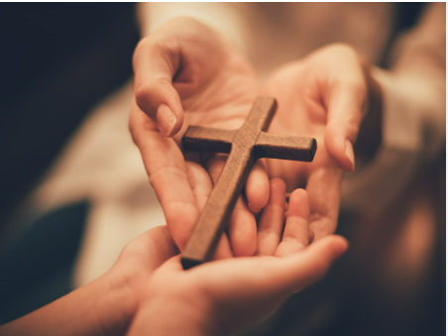

Slide 10
天父啊 願祢聖經的話語
成為我們的準則
願主的聖靈
成為我們的教師
願主耶穌基督的無限榮光
成為我們心所切慕 阿們

Slide 11
約翰福音11
叫我不渴
20240407台南錫安堂

Slide 12
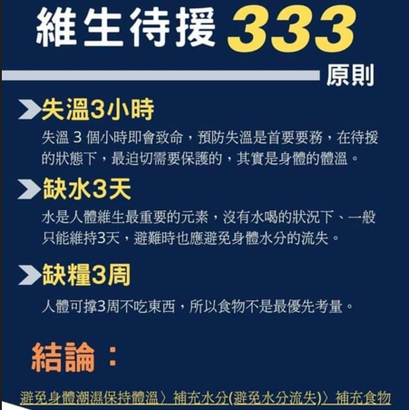

Slide 13
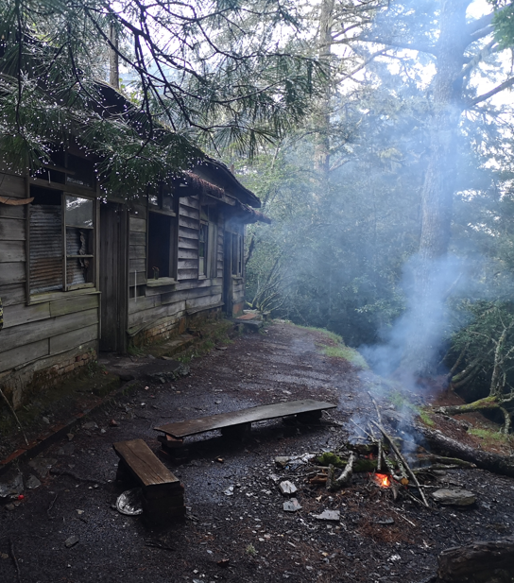

Slide 14
4:3 他就離了猶太，又往加利利去。
4:4 必須經過撒馬利亞，
4:5 於是到了撒馬利亞的一座城，名叫敘加，
靠近雅各給他兒子約瑟的那塊地。
4:6 在那裡有雅各井；耶穌因走路困乏，
就坐在井旁。那時約有午正。
4:7 有一個撒馬利亞的婦人來打水。
耶穌對她說：「請你給我水喝。」
4:8 （那時門徒進城買食物去了。）

Slide 15
4:9 撒馬利亞的婦人對他說：你既是猶太人，
怎麼向我一個撒馬利亞婦人要水喝呢？
原來猶太人和撒馬利亞人沒有來往。
4:10 耶穌回答說：「你若知道 神的恩賜，
和對你說『給我水喝』的是誰，
你必早求他，他也必早給了你活水。」
4:11 婦人說：「先生，沒有打水的器具，
井又深，你從哪裡得活水呢？

Slide 16
4:12 我們的祖宗雅各將這井留給我們，
他自己和兒子並牲畜也都喝這井裡的水，
難道你比他還大嗎？」
4:13 耶穌回答說：「凡喝這水的還要再渴；
4:14 人若喝我所賜的水就永遠不渴。
我所賜的水要在他裡頭成為泉源，
直湧到永生。」
4:15 婦人說：「先生，請把這水賜給我，
叫我不渴，也不用來這麼遠打水。」

Slide 17
4:16 耶穌說：「你去叫你丈夫也到這裡來。」
4:17 婦人說：「我沒有丈夫。」
耶穌說：「你說沒有丈夫是不錯的。
4:18 你已經有五個丈夫，
你現在有的並不是你的丈夫。你這話是真的。」
4:19 婦人說：「先生，我看出你是先知。
4:20 我們的祖宗在這山上禮拜，
你們倒說，應當禮拜的地方是在耶路撒冷。」

Slide 18
4:21 耶穌說：「婦人，你當信我。
時候將到，你們拜父，
也不在這山上，也不在耶路撒冷。
4:22 你們所拜的，你們不知道；
我們所拜的，我們知道，
因為救恩是從猶太人出來的。
4:23 時候將到，如今就是了，
那真正拜父的，要用心靈和誠實拜他，
因為父要這樣的人拜他。

Slide 19
4:24 神是個靈，
所以拜他的必須用心靈和誠實拜他。」
4:25 婦人說：「我知道彌賽亞
（就是那稱為基督的）要來；
他來了，必將一切的事都告訴我們。」
4:26 耶穌說：這和你說話的就是他！
4:27 當下門徒回來，就希奇耶穌
和一個婦人說話；只是沒有人說：
你是要甚麼？或說：你為甚麼和她說話？

Slide 20
4:28 那婦人就留下水罐子，
往城裡去，對眾人說：
4:29 「你們來看！
有一個人將我素來所行的一切事
都給我說出來了，莫非這就是基督嗎？」
4:30 眾人就出城，往耶穌那裡去。

Slide 21
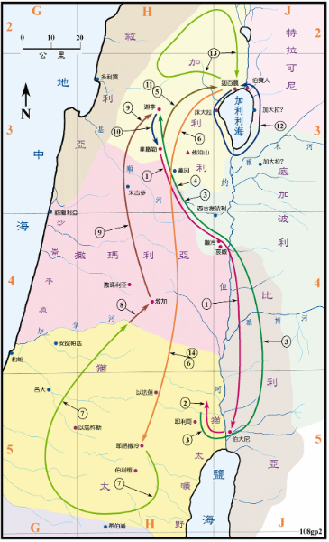

Slide 22
正視身體的需要
飢渴與滿足
活水泉源湧到永生

Slide 23
正視身體的需要
在那裡有雅各井；
耶穌因走路困乏，就坐在井旁。
那時約有午正。
有一個撒馬利亞的婦人來打水。
耶穌對她說：「請你給我水喝。」
那時門徒進城買食物去了。

Slide 24
正視身體的需要
主耶和華─以色列的聖者曾如此說：
你們得救在乎歸回安息；
你們得力在乎平靜安穩；你們竟自不肯。
你們卻說：不然，我們要騎馬奔走。
所以你們必然奔走；
又說：我們要騎飛快的牲口。
所以追趕你們的，也必飛快。

Slide 25
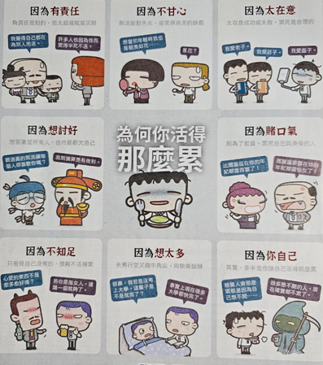
◆
正
視
身
體
的
需
要

Slide 26
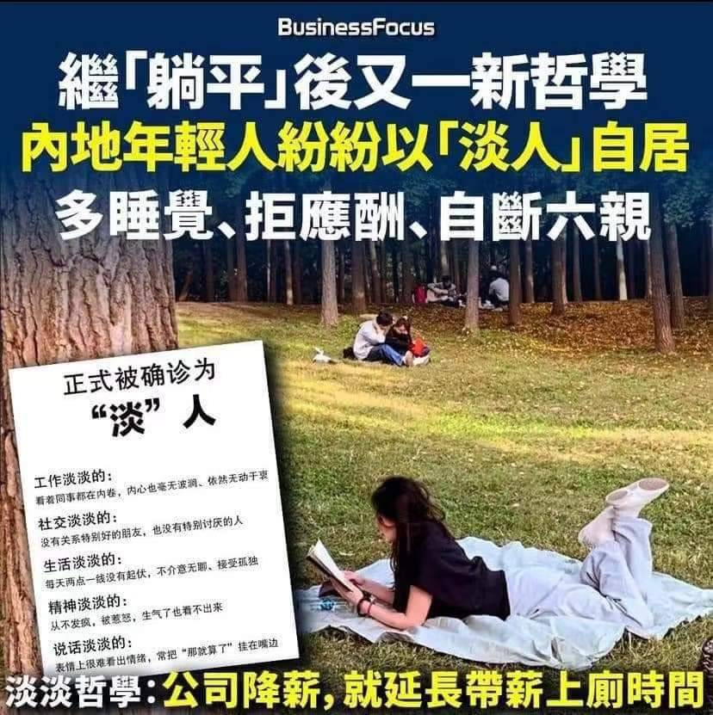
正視身體的需要

Slide 27
正視身體的需要
正視身體所發出來的求救訊號：疼痛
蓋恩夫人：
安息、安息、安息在上帝的愛中。

Slide 28
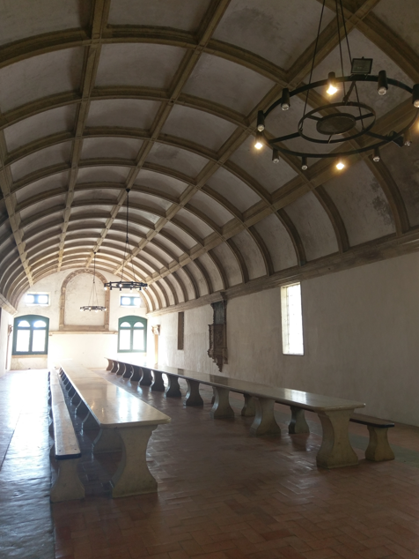
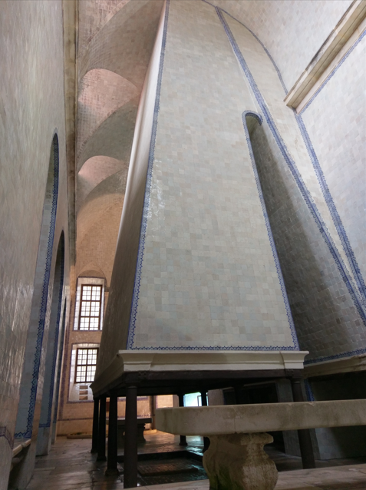

Slide 29
飢渴與改變
婦人說：「先生，請把這水賜給我，
叫我不渴，也不用來這麼遠打水。」
耶穌說：「你去叫你丈夫也到這裡來。」
婦人說：「我沒有丈夫。」
耶穌說：「你說沒有丈夫是不錯的。
你已經有五個丈夫，
你現在有的並不是你的丈夫。
你這話是真的。」

Slide 30
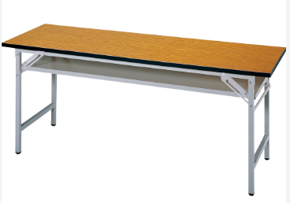
飢渴與改變

Slide 31
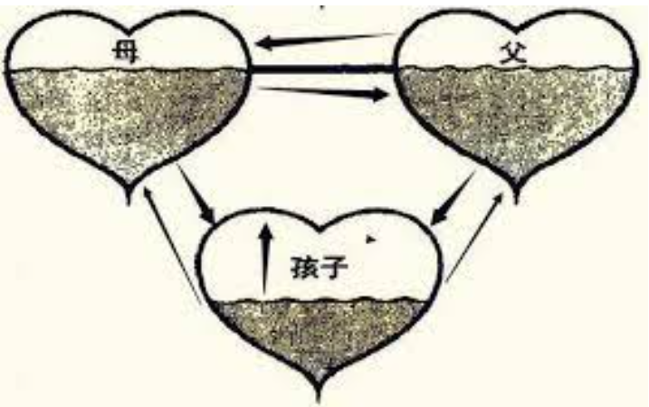
飢渴與改變
https://redian.news/wxnews/698089

Slide 32
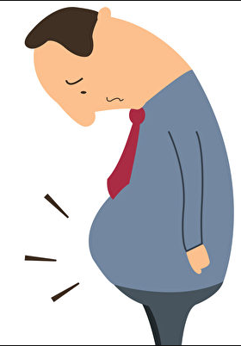
飢渴與改變
冰凍三尺非一日之寒，
小腹三層非一日之饞。
羅馬書5:5上
所賜給我們的聖靈
將 神的愛澆灌在我們心裡。
https://www.epochtimes.com/b5/17/1/31/n8762336.htm

Slide 33

飢渴與改變
羅馬書5:5上
所賜給我們的聖靈
將 神的愛澆灌在我們心裡。
https://www.voguehk.com/zh/article/art-lifestyle/symptoms-in-your-house-for-suppressing-emotions/

Slide 34

飢渴與改變
如果妳可以跟妳的孩子交換人生，
妳願不願意？

Slide 35
飢渴與改變
4:15 婦人說：「先生，請把這水賜給我，
叫我不渴，也不用來這麼遠打水。」
4:16 耶穌說：「你去叫你丈夫也到這裡來。」
4:17 婦人說：「我沒有丈夫。」
耶穌說：「你說沒有丈夫是不錯的。
4:18 你已經有五個丈夫，你現在有的並不是你的丈夫。你這話是真的。」

Slide 36
活水泉源湧到永生
4:13 耶穌回答說：
「凡喝這水的還要再渴；
4:14 人若喝我所賜的水就永遠不渴。
我所賜的水要在他裡頭成為泉源，
直湧到永生。」

